Slide 1
Ms Word 2016
citiranje/navođenje korištenih izvora

Slide 2
Plagiranje
Plagiranje je prisvajanje nečijega autorskoga rada.
Plagirati se može sve ono što je plod kreativnog i umnog rada pojedine osobe i vlasništvo je te osobe.
Neovlašteno prikazivanje tuđeg rada kao vlastitog, krađa je intelektualnog vlasništva.
Tuđe ideje neetički je predstavljati kao vlastite!

Slide 3
Načini prenošenja tuđeg sadržaja
CITIRANJE:
doslovno preuzimanje tuđeg teksta.
PARAFRAZIRANJE:
skraćeno prikazivanje (prepričavanje) tuđeg teksta.
INTERPRETIRANJE:
prikaz načina na koji je autor teksta razumio tuđe djelo.

Slide 4
navođenje korištenih izvora
Plagiranje se izbjegava ispravnim navođenjem korištenih izvora.
Na izvore se pozivamo:
unutar teksta (najčešće prezime autora i datum publiciranja),
u popisu literature, na kraju teksta (detaljan popis informacija koje ovise o vrsti izvora).

Slide 5
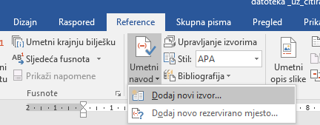
navođenje korištenih izvora
MS Word olakšava postupak navođenja i opisivanja korištenih izvora, te stvaranje bibliografije, za tu namjenu pripremljenim naredbama.
Ovisno o vrsti izvora, potrebno je popuniti specifična polja bibliografije.

Slide 6
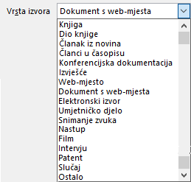
navođenje korištenih izvora
1
2
3
Kazalo treba postaviti na odgovarajuću lokaciju u tekstu, a potom birati kako je prikazano.
4

Slide 7
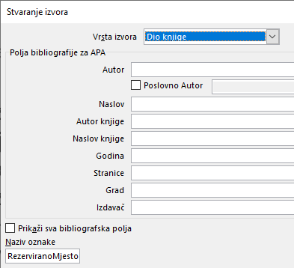
Izvor: Dio Knjige poznatog autora
Unutar teksta navodi se prezime autora i objava godine rada.
Na kraju teksta navode se podaci koje treba zabilježiti u obrascu Vrsta izvora: Dio knjige.
(UREDNIK)
Kod citiranja tuđeg teksta, tekst se označava navodnicima.

Slide 8
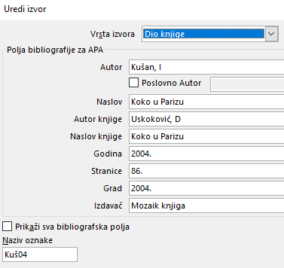
Izvor: Dio Knjige poznatog autora

Slide 9
Specifičnosti
Ako je AUTOR NEPOZNAT:
koristi se skraćenica Anonymous (Anon) ili se navodi samo naslov rada.
Ako je GODINA NEPOZNATA:
koristi se skraćenica n.d. (od no date)

Slide 10
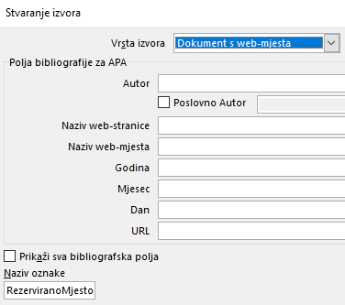
Izvor: članak na mrežnoj stranici
Uz podatak o URL adresi upisuje se i datum posjeta stranici, zabilježen unutar uglatih zagrada.

Slide 11
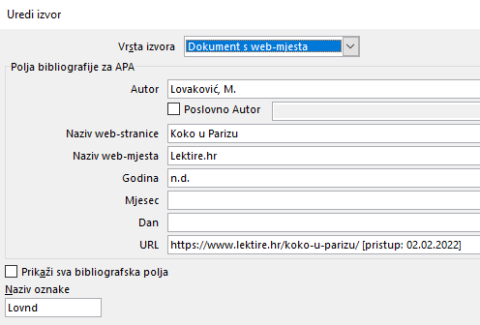
Izvor: članak na mrežnoj stranici

Slide 12
Izvor: dokument na mrežnoj stranici
Primjer pokazuje kako navesti izvor objavljen pod okriljem neke organizacije (nema autora).

Slide 13
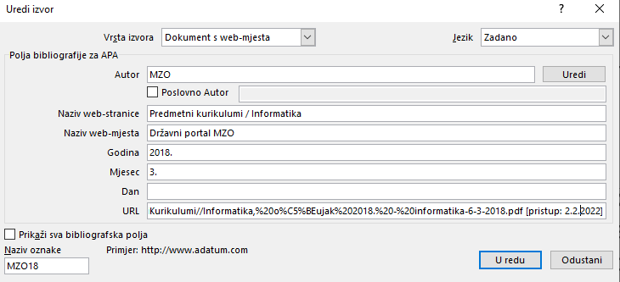
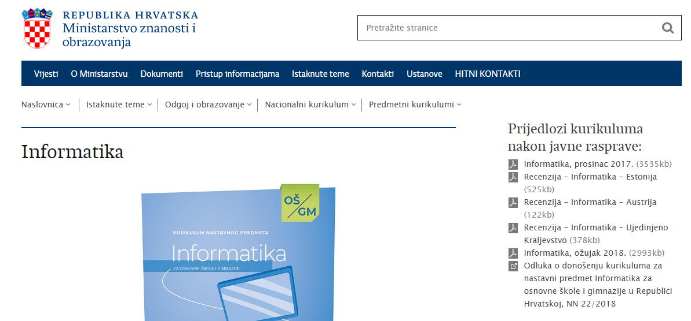
Izvor: dokument na mrežnoj stranici

Slide 14
specifičnosti
Članak na mrežnoj stranici koji nema autora:
Naslov rada, godina izdanja. URL [datum pristupa stranici]
Mrežna stranica:
Naslov stranice. URL [datum pristupa stranici]

Slide 15
bibliografija
Kada su izvori navedeni, može se stvoriti bibliografija.

Slide 16
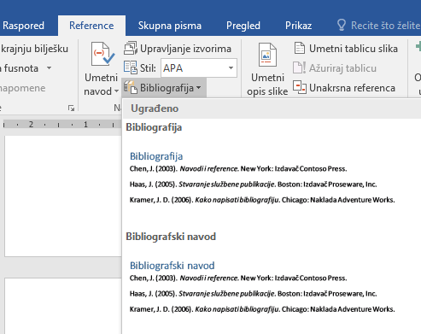
bibliografija
Kazalo treba postaviti na željenu lokaciju, a potom birati:

Slide 17
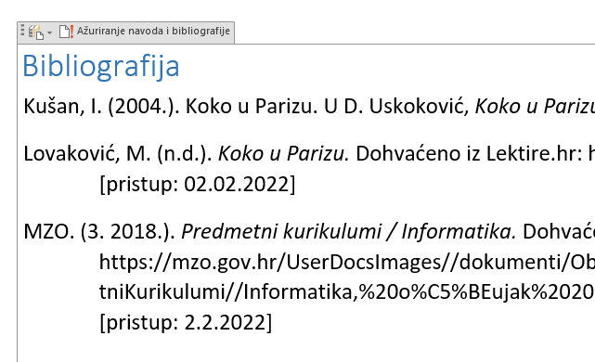
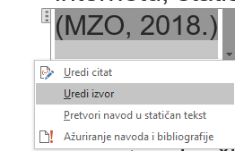
Bibliografija - ažuriranje
Stvorenu bibliografiju moguće je prema potrebi ažurirati, a izvore dodatno urediti.

Slide 18
Vježba
Preuzeti datoteku Datoteka_uz_citiranje.
Datoteku otvoriti pa navesti i opisati izvore kako je pokazano u prethodnim primjerima.
Na kraj dokumenta umetnuti prijelom stranice, pa na posljednju stranicu umetnuti bibliografiju.
Spremiti načinjene promjene, pa dokument zatvoriti.

